Slide 1
Kybernetické konflikty v postsovětském prostoru
2007-2009
Tomáš Maďar
t.madar@mail.muni.cz

Slide 2
Timeline
Estonsko 2007
(Bělorusko 2008)
Litva 2008
Gruzie 2008
Kyrgyzstán 2009

Slide 3
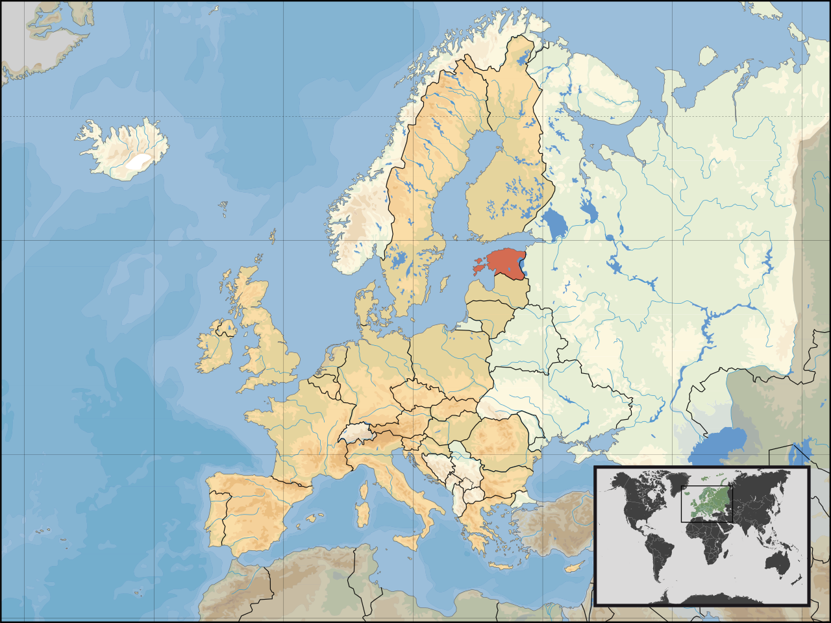
Estonsko

Slide 4
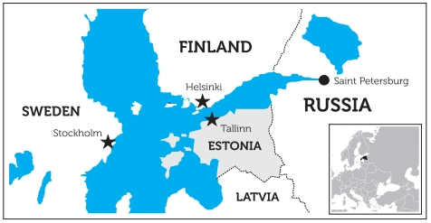
Estonsko

Slide 5
Estonsko
Populace: 1 340 000 (2011)
Národnostní složení (2010):
  Estonci 68,8 %
  Rusové 25,5 %
  Ukrajinci 2,1%
  Bělorusové 1,2 %
  Finové 0,8 %
Celková vysoká dostupnost internetu – téměř absolutní penetrace
Důležitý historický kontext
Geopolitika

Slide 6
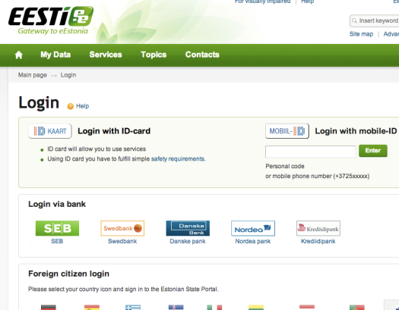
Průkopník e-Governmentu
Počátek v polovině 90. let
Internetové bankovnictví, jízdenky, daně, parkování
Protokol „pivo a sauna“
Od r. 2005 online volby (nejprve komunální)
Kvůli volbám vytvořena pracovní skupina
Online portál pro kontakt se státní správou
Bezpapírová vláda od roku 2001

Slide 7
Historický kontext
Po porážce Švédska 1721 Nystadská smlouva: Estonsko pod ruskou nadvládou
24. únor 1918 – nezávislost
1918-1920 Estonská osvobozenecká válka
Pakt Ribbentrop-Molotov – Estonsko 1940 anektováno SSSR
1941 dobyto Třetí říší
1944 dobyto zpět Rudou armádou, 46 let okupace
Opětovná nezávislost vyhlášena 20. srpna 1991
2004 vstup do NATO i EU

Slide 8
Politický kontext útoků
Přesun památníku Bronzového vojáka součástí předvolební kampaně
Vítězem Estonská reformní strana v čele s premiérem Ansipem
Rozhodnuto o přesunu pomníku
Odmítavá vyjádření ruských představitelů o politizaci historie, prohlášení Putina, vicepremiér Ivanov volá po bojkotu EE zboží
26. duben 2007 – protesty a pouliční nepokoje
27. duben 2007 – první kybernetické útoky
Historický význam 9. května
Problematický vztah s Ruskem, ruský nacionalismus

Slide 9
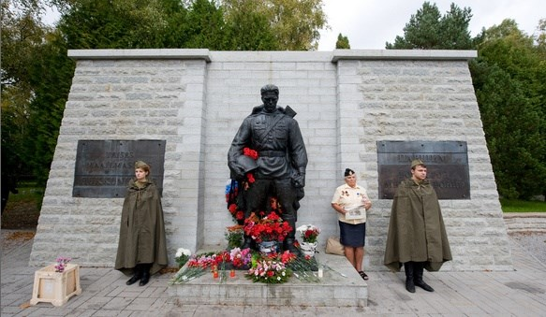
Bronzový voják

Slide 10
Útoky na Estonsko I.
Délka trvání: cca 4 týdny (27. duben – 18. květen 2007)
2 fáze útoků, několik vln v rámci druhé fáze
Užité metody:
  DDoS
  Defacementy webových stránek
  Útoky na DNS servery
  E-mailový spam
  Spam komentářů na zpravodajských serverech
Desetinásobný nárůst trafficu v zemi, vrcholný útok dosáhl 3 gbps (útok na bankovní sektor, útoky na veřejnou správu o několik řádů nižší)
Do útoku celkem zapojeny počítače ze 178 zemí

Slide 11
Útoky na Estonsko II.
Spektrum cílů:
  Servery institucí zodpovědných za internetovou infrastrukturu
  Vládní a politické cíle (parlament, prezident, ministerstva, pol. strany, státní agentury)
  Služby poskytované soukromým sektorem (banky, zpravodajství)
  Osobní a náhodné cíle
V první, živelné fázi vlastenecky/politicky motivovaný hacking
Druhá fáze - koordinované útoky prostřednictvím botnetů
Ruská federace popírá zapojení
Mládežnické hnutí Naši?

Slide 12
Útoky na Estonsko – dopady
Vnímatelný efekt na fungování domácího hospodářství – útoky postihly sektory obchodu, služeb a státní správy, které spoléhají na ICT.
Společenský efekt ve formě narušení komunikace s veřejnou správou.
Narušení toku a výměny informací s okolním světem.
Vedlejší efekt filtrování dat jakožto prostředku na snižování dopadů útoku: tu a tam odfiltrovány i legitimní požadavky.

Slide 13
Útoky na Estonsko – protiopatření I.
Reakce koordinovány národním CERTem (CERT-EE), podpora systémovými administrátory a IT experty z Estonska i zahraničí
Technická opatření zahrnovala:
  Navyšování kapacit infrastruktury (servery, přenosová rychlost)
  Filtrování příchozích dat a požadavků
  Omezení přístupu z vně země
  Instalace bezpečnostních aktualizací
  Použití systémů detekujících útoky
  „Lite“ verze stránek
Navázání mezinárodní spolupráce estonských expertů s okolním světem – konference TF-CSIRT (Praha) a RIPE (Tallinn)

Slide 14
Útoky na Estonsko – protiopatření II.
Oficiální mezinárodní kooperace organizovaná estonským ministerstvem obrany zahrnovala:
  Informování partnerů v rámci EU a NATO
  Pokus o invokaci článku 5 Washingtonské smlouvy
  Žádost o pozorování průběhu a případnou pomoc ve smyslu čl. 4 WS
  Pomoc od národních CERTů (USA, Německo, Finsko, Slovinsko) při lokalizaci původců útoku
Public awareness kampaně a zpravodajství o proběhnuvších incidentech – zpráva, že Estonsko spolupracuje se zahraničními úřady na lokalizaci původců útoku a jejich stíhání snížila počet dobrovolně zapojených útočníků

Slide 15
Konečné důsledky
Těžko vyčíslitelné ekonomické škody (ušlé příležitosti, infrastruktura, přesčasy zaměstnanců, zpomalení projektů, přesměrování ruského obchodu)
Dočasná omezení pro estonskou společnost
Opakovaná dočasná přerušení chodu služeb státní správy, jakož i některých služeb poskytovaných soukromým sektorem
Posunutí Estonska blíže do západních struktur (vybudováno NATO CCDCOE, Evropská agentura pro provozní řízení rozsáhlých informačních systémů
Estonsko vnímáno jako expert na otázky kybernetické bezpečnosti

Slide 16
Přisouzení útoků Rusku
Někdy až přehnané reakce politiků, střídmější vyjádření IT expertů
Logika cui bono?
Útoky odpovídají ruským zájmům
Vysledování IP adres
Zapojení Kremlem sponzorovaného hnutí Naši
Zapojeny servery, z nichž už ruské útoky probíhaly
Koordinace a sofistikovanost offline i online protestů
Útoky pravděpodobně naplánovány předem
Neochota ruských úřadů spolupracovat při vyšetřování

Slide 17
Útoky na Estonsko – závěr
Kybernetické útoky jako nástroj zahraniční politiky a nátlaku?
Nejasný původce, pravděpodobný však alespoň tichý souhlas vlády a bezpečnostních sborů Ruské federace
Šedá zóna toho, co je ještě legální v kyberprostoru
Estonský posun na Západ
Vytváření a institucionalizace orgánů na zvládání tohoto typu hrozeb (NATO CCDCOE, EU-LISA, estonská CDU)
Vzájemná podpora a růst spolupráce v oblasti kybernetické bezpečnosti

Slide 18
Bělorusko 2008
Třídenní kampaň DDoS útoků na Rádio Svobodná Evropa
Postižena běloruská odnož rádia (www.svaboda.org) a 7 dalších webových stránek rádia ve střední a východní Evropě
Rádio mělo zpravovat o demonstraci k výročí 22 let od černobylské jaderné nehody
Dále útoky na nezávislé běloruské zpravodajské organizace (Charter 97; Belorusskiy Partizan)
Pravděpodobným původcem či sponzorem běloruská vláda, případně politicky motivovaní jedinci/skupiny

Slide 19
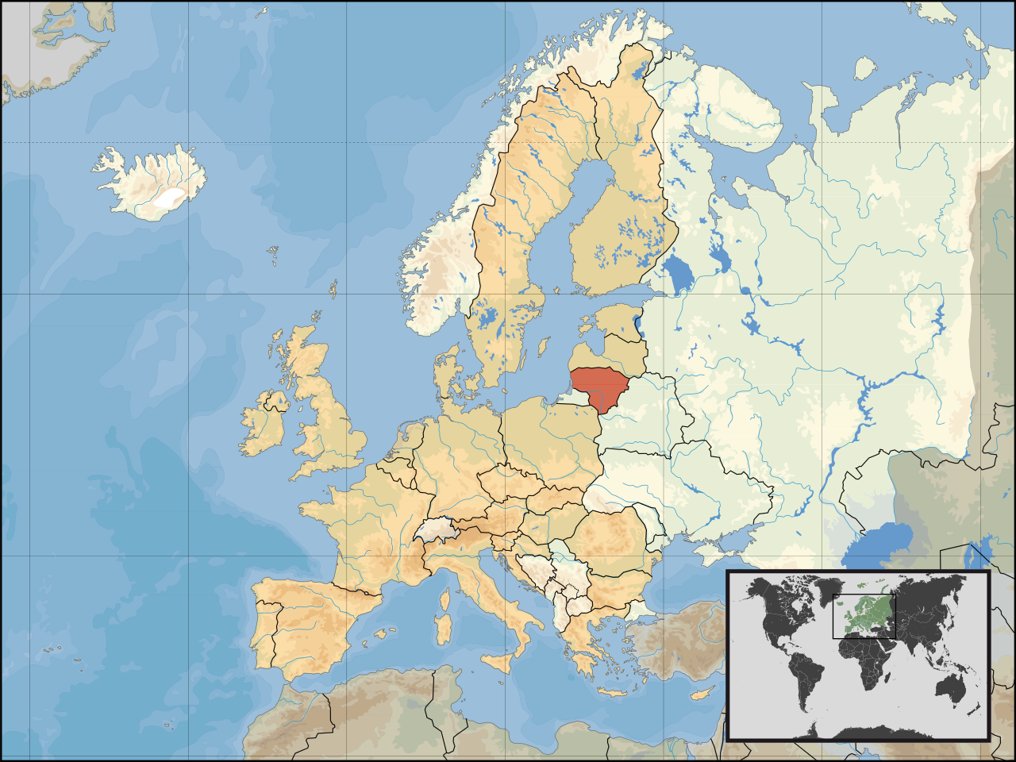
Litva 2008

Slide 20
Litva 2008 – Historický kontext
Velmi podobný historický vývoj vztahů s dnešním Ruskem jako Estonsko – od 18. stol. součást carského Ruska, krátká nezávislost, anexe SSSR, pod nadvládou Třetí říše 1941-44, poté v područí SSSR
Nezávislost vyhlášena 11. března 1990, SSSR neuznává
13. leden 1991 incident u Vilniuské televizní věže – 14 mrtvých, stovky zraněných
Nezávislost vzápětí umožněna rozpadem SSSR
Od roku 2004 členem NATO i EU
V rámci EU pravděpodobně nejostřejší rétorika vůči Rusku

Slide 21
Litva 2008 – Politický kontext
Ruská menšina v zemi nižší než v EE – 5,8 % populace
Litva měla poměrně vyspělé služby, nepříliš dobrou úroveň kybernetické bezpečnosti (nízká míra koordinace, nedostatečná spolupráce mezi soukromým a veřejným sektorem, nedostatečná regulace bezpečnosti řízení informací)
Bezprostřední příčinou útoků přijetí novely zákona o sdružování – zákaz použití nacistických a sovětských insignií na veřejných shromážděních
Litevští Rusové v klidu, vokální reakce představitelů RF
Dalšími tématy litevská nabídka na umístění protiletadlové základny či tvrdá pozice Litvy v rámci jednání EU-Rusko

Slide 22
Litva 2008 - Útoky
Předehrou útoků výrazná aktivita na ruskojazyčných webových fórech
28. červen 2008 – útoky na litevské weby, do 2. července 2008
Intenzitou útoky nedosahují úrovně útoků na Estonsko 2007
Drtivá většina cílů ze soukromého sektoru, vládní portály cíli pouze v 5 % případů (CERT-LT vydal varování, veřejná správa se připravila)
Všechny cíle u jednoho webhostingového providera, útočníci zneužili známou bezpečnostní zranitelnost, která nebyla opravena
Útok tak byl poměrně neselektivní, především defacementy webů a DDoS, spam e-mailů

Slide 23
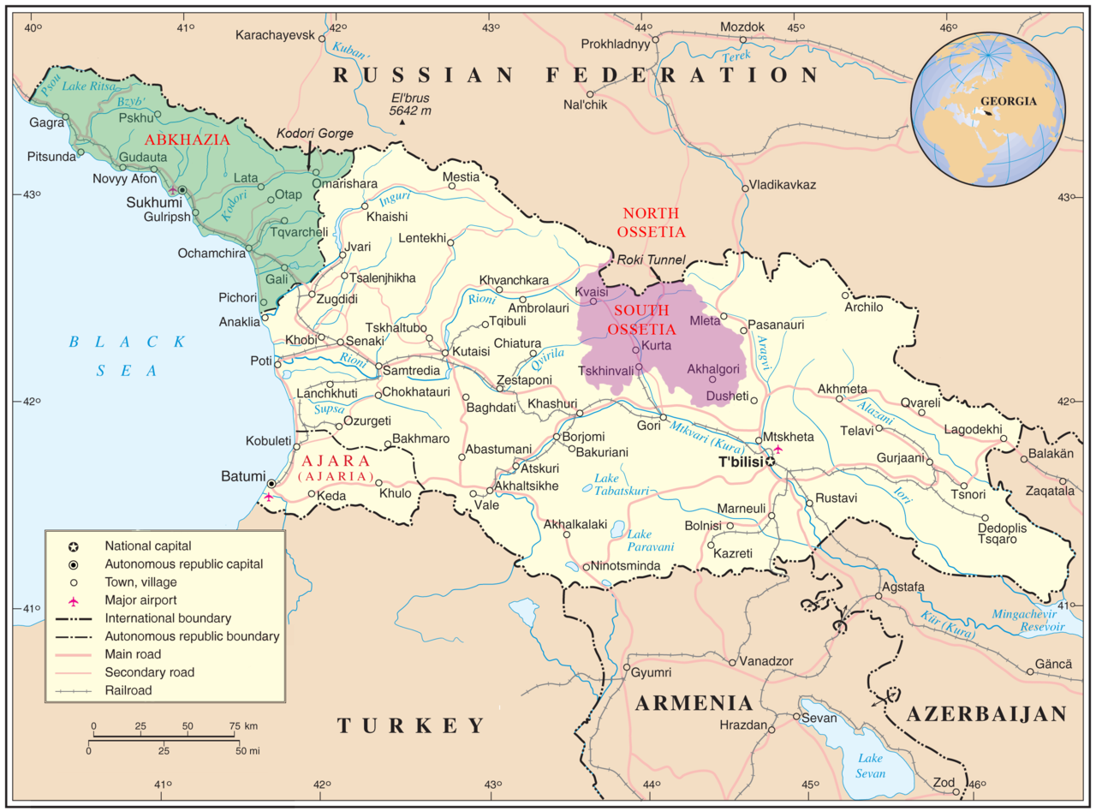
Gruzie 2008

Slide 24
Historický kontext
Gruzie do konce 18. stol. samostatná království, během první pol. 19. stol. postupně anektována Ruskem
26. května 1918 vyhlásila Gruzie nezávislost
1918-1920 „pod ochranou Britů“, 1921 dobyta Rudou armádou
9. duben 1991 Gruzie opět vyhlašuje nezávislost
Převrat a občanská válka 1991-1995
Výsledek: Abcházie a Jižní Osetie de facto nezávislé na Gruzii
2003: Růžová revoluce – svrhnutí prezidenta Ševardnadzeho, nástup Saakašviliho

Slide 25
Politický kontext
Problematický historický vztah s Ruskem, ekonomické sankce
Ruská podpora separatistických území, ochrana ruských občanů
Údajné gruzínské zapojení do druhé čečenské války
Údajná gruzínská podpora čečenským teroristům a warlordům
Údajná ruská bombardování gruzínského území
Snaha Ruska udržet si vliv v příhraničních regionech a v tradičních sférách vlivu – vojenské cvičení Kavkaz v druhé polovině července 2008
Snaha Gruzie zajistit si bezpečnost vstupem do NATO
Ropovod Baku – Tbilisi – Ceyhan

Slide 26
Útoky na Gruzii 2008
Předehrou několik případů útoků na gruzínské vojáky a dron, finální rozbuškou bylo údajné bombardování gruzínských vesnic separatisty z jižní Osetie
Gruzínská armáda 7. srpna vstupuje do Jižní Osetie, Rusko 8. srpna odpovídá
Gruzínci poraženi, 12. srpna podepsáno příměří
Prakticky okamžitě po vstupu RF do konfliktu kybernetické útoky zaměřené na degradaci a znepřístupnění gruzínských komunikačních systémů
Hlavním důsledkem neschopnost gruzínské vlády komunikovat po internetu se svou populací a okolním světem, narušení morálky?

Slide 27
Předpřipravená kampaň?
Testovací útoky už 19. července
Předpřipravené seznamy cílů a návody, jak se do kampaně zapojit
Součinnost s kinetickou kampaní, adaptace cílů podle potřeby
Použity DDoS, SQL Injection, cross-site scripting, e-mail spam a defacement
Útoky na weby institucí, zpravodajské organizace, bankovní sektor (kromě ztráty kontaktů se zahraničními bankami např. problém s přístupem k penězům).
Informační kampaň – comment spam a voting spam na webech světových zpravodajských organizací (CNN apod.)

Slide 28
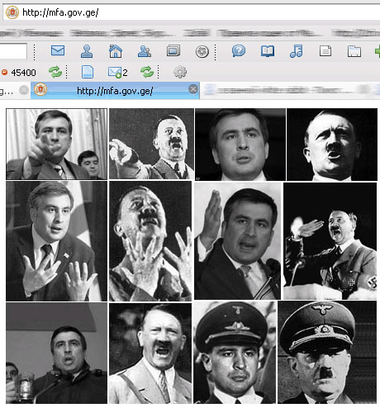
Příklad defacementu

Slide 29
Protiopatření
Protiopatření koordinována CERTem z gruzínského akademického sektoru
Státem schválené odmítnutí přístupu na a z ruských adres
Přesměrování služeb do zahraničí:
  Pomoc od jednotlivců i organizací (Gruzínec v USA, Google)
  Pomoc Polska a Estonska
Omezené pokusy gruzínských hackerů odpovědět – útok na RIA Novosti či podvržený DDoS tool

Slide 30
Přisouzení útoků
Původ útoků na webových fórech StopGeorgia.ru, hacker.ru, stopgeorgia.info.
FSB
Ruští patriotičtí hackeři
Ruský organizovaný zločin (RBN?)
Zapojení dalších dobrovolníků – ruští patriotičtí hackeři či sympatizanti z Ukrajiny a Lotyšska?

Slide 31
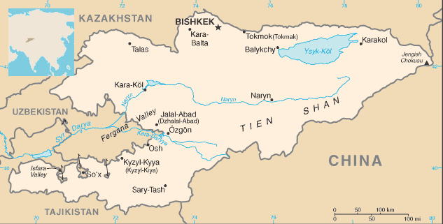
Kyrgyzstán 2009

Slide 32
Kyrgyzstán 2009
Země přímo nesousedící s dnešním Ruskem
Součást carského Ruska od 1876
Poté pod SSSR, nezávislost 31. srpna 1991, nadále spojencem RF
Početné menšiny Uzbeků a Rusů – etnické nepokoje, emigrace
Problematičtí lídři (Akajev, Bakijev)
Soupeření o vliv – USA vs. Rusko
Americká letecká základna v Manasu
Otázka prodloužení nájmu (2005, 2009)

Slide 33
Kyrgyzstán 2009 - ICT
V zemi 4 provideři internetu
Celková penetrace internetu v rámci populace: 17 %
Relativně nízká úroveň rozvoje – křehká infrastruktura
Ohrožení i malého množství subjektů tak může být kritické

Slide 34
Kyrgyzstán 2009 - Útoky
Počátkem 18. leden 2009, doba trvání: 2 týdny
Útoky právě na ISPs. Zasaženi dva nebo tři?
Masivní DDoS útok, zásadní omezení možnosti připojení na internet, omezené narušení fungování mobilních telefonních služeb
Politický efekt na kyrgyzskou opozici – vláda internet takřka nepoužívala
Omezený ekonomický efekt – v Kyrgyzstánu internet využíván spíše sporadicky
Smlouva s USA nakonec prodloužena až do r. 2014

Slide 35
Kyrgyzstán 2009 – Přisouzení útoků
Drtivá většina IP adres pocházela z Ruské federace
Nulové zapojení dobrovolníků do útoků
Pravděpodobně botnety patřící Russian Bussiness Network
Pravděpodobné předpřipravení útoku
2 možné scénáře:
  Ruský nátlak na kyrgyzskou vládu, aby USA neprodloužila nájem základny.
  Útok na opozici objednaný vládou prezidenta Bakijeva.

Slide 36
Otázky?
Díky za pozornost.

